Slide 1
DCCP -
Datagram Congestion
Control Protocol
Felipe T. Malacarne, Mateus R. Zanella

Slide 2
Introdução: o que é DCCP?
Padronizado em 2006 como um meio termo entre confiabilidade do TCP e a performance do UDP;
Ideal para streaming de vídeo e outras aplicações onde a perda de pacotes não representa uma falha crítica;
Pouco suportado atualmente.

Slide 3
Diferenciais
Similar ao UDP, porém com controle de congestionamento, apertos de mão e reconhecimentos;
Mesmo assim, não possui retransmissões por padrão, então ainda é considerado não confiável;
É suportado apenas no kernel do Linux e em algumas de suas distribuições.

Slide 4
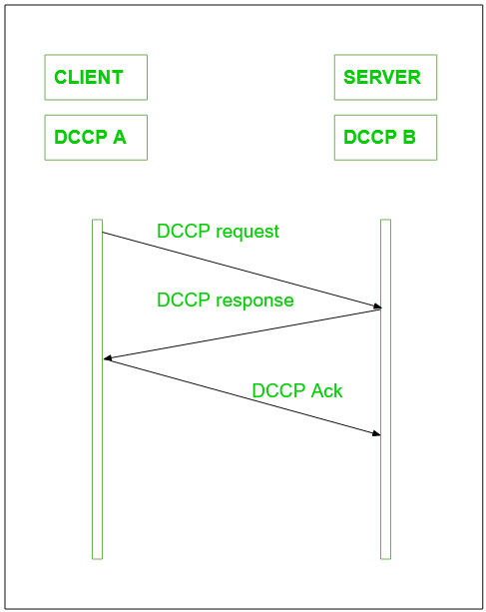
Estabelecimento de conexão
Handshake de três vias;
Quando estabelecida a conexão, o cliente envia pacotes de dados;
O servidor responde com pacotes Ack e DataAck;

Slide 5
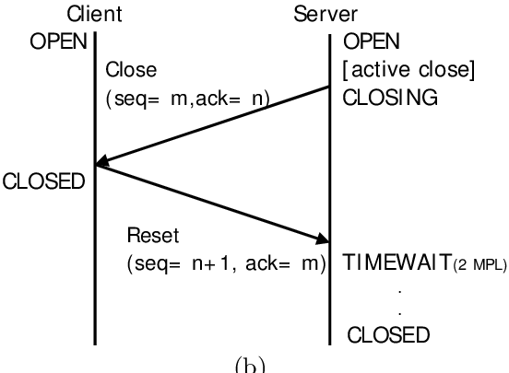
Fechamento de conexão
Tanto cliente quanto servidor pode encerrar a conexão;
Indica que o seu lado não deseja mais enviar dados, mas ainda pode receber;
Pacote DCCP-Reset encerra qualquer conexão.

Slide 6
Pacotes
O DCCP opera com 10 tipos de pacotes (mais 6 reservados).
0. DCCP-Request
1. DCCP-Response
2. DCCP-Data
3. DCCP-Ack
4. DCCP-DataAck
5. DCCP-CloseReq
6. DCCP-Close
7. DCCP-Reset
8. DCCP-Sync
9. DCCP-SyncAck
10-15. Reservado

Slide 7
Sistema de Controle de Congestionamento
Como dito no próprio nome, o protocolo DCCP possui controle de congestionamento por padrão;
Oferece flexibilidade na escolha de como lidar com congestionamento;
Dois principais métodos: CCID 2 e CCID 3.
Congestion Control ID: mecanismo que especifica o método de controle de congestão.

Slide 8
CCID 2 - TCP-Like Congestion Control
Baseado nos mecanismos de controle de congestionamento do protocolo TCP;
Cria uma "janela de congestionamento", inicialmente pequena;
Monitora os reconhecimentos, e ajusta a taxa de envio;
Reage à perda de pacotes reduzindo a taxa de transmissão.

Slide 9
CCID 3 - TCP-Friendly Congestion Control
Projetado para aplicações em tempo real, oferecendo um controle mais suave quando comparado ao CCID 2;
Monitora as condições da rede, e ajusta a taxa de envio para evitar congestionamentos, enquanto garante uma entrega oportuna;
Ajusta as taxas de maneira compatível com os fluxos do TCP, de modo que não monopolize a largura da banda.

Slide 10
O Roadmap
O material didático produzido pelo grupo foi um repositório de estudos na plataforma do GitHub, no formato de um Roadmap.
Link de acesso: https://github.com/mateuszanella/dccp-study-repository

